Slide 1


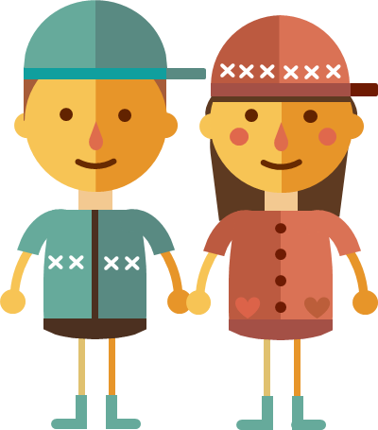

봄바람 휘날리며~
벚꽃놀이 가요
Team. 솔로천국

Slide 2


벚꽃놀이 순서
01.
목차 1번을 입력하세요.
02.
목차 2번을 입력하세요.
03.
목차 3번을 입력하세요.
04.
목차 4번을 입력하세요.
05.
목차 5번을 입력하세요.

Slide 3


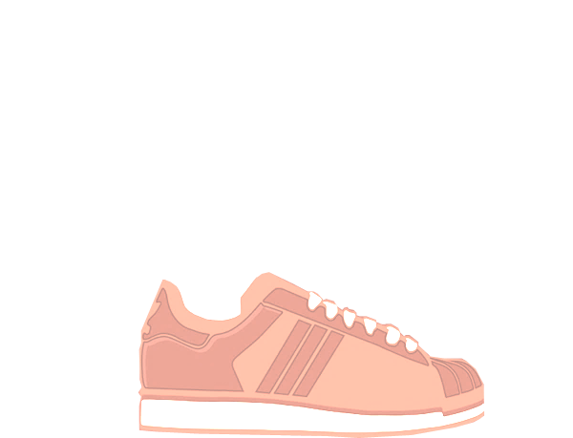

01. 목차를 넣습니다
봄이 오면 가장 먼저 무엇을 하나요?
하고 싶은 말을 열심히 넣어봅시다
60.3%
20%
13%
6.7%
벚꽃구경
소개팅
산책
쇼핑
조사결과
이런 저런 조사결과를 통하여 결과가 이러하다는 설명을 자세하고 꼼꼼하게 진실되게 적어주세요
이런 저런 조사결과를 통하여 결과가 이러하다는 설명을 자세하고 꼼꼼하게 진실되게 적어주세요

Slide 4

02. 목차를 넣습니다
벚꽃놀이는 사진이 짱이죠오오오
하고 싶은 말을 열심히 넣어봅시다
9
Photo
Photo
Photo
간단한 설명
간단한 설명
간단한 설명

Slide 5
03. 목차를 넣습니다
하지만 벚꽃 필 때는 시험기간
하고 싶은 말을 열심히 넣어봅시다
중간고사가 싫은 이유를 쓰세요
중간고사 오지마요
중간고사가 싫은 이유를 쓰세요
중간고사가 싫은 이유를 쓰세요
하고 싶은 말을
열심히 넣어봅시다
중간고사가 싫은 이유를 쓰세요
중간고사가 싫은 이유를 쓰세요
중간고사가 싫은 이유를 쓰세요

Slide 6
04. 목차를 넣습니다
미리 공부하고 벚꽃놀이 가자
하고 싶은 말을 열심히 넣어봅시다
미리 공부할 것을 넣어주세요
구체적인 공부 계획에 대한 설명이 필요합니다
구체적인 공부 계획에 대한 설명이 필요합니다
구체적인 공부 계획에 대한 설명이 필요합니다
Photo
미리 공부할 것을 넣어주세요
구체적인 공부 계획에 대한 설명이 필요합니다
구체적인 공부 계획에 대한 설명이 필요합니다
구체적인 공부 계획에 대한 설명이 필요합니다
설명이 필요합니다

Slide 7


05. 목차를 넣습니다
결론은 봄에는 벚꽃놀이입니다
하고 싶은 말을 열심히 넣어봅시다
벚꽃
사진과 내용으로 열심히 채워봅시다
많이 많이 보고 즐기고
사진과 내용으로 열심히 채워봅시다
사진과 내용으로 열심히 채워봅시다
벚꽃사진도
사진과 내용으로 열심히 채워봅시다
많이 많이 찍고 본인도 많이 찍고
사진과 내용으로 열심히 채워봅시다
사진과 내용으로 열심히 채워봅시다
맛있는 음식도
사진과 내용으로 열심히 채워봅시다
많이 많이 먹고
설명을 열심히 넣어봅시다
설명을 열심히 넣어봅시다

Slide 8
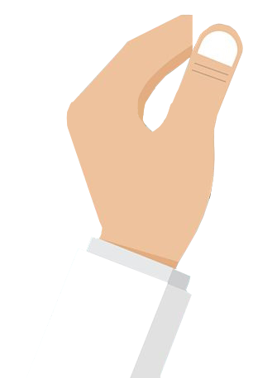
우리의 벚꽃놀이
감사합니다

